Slide 1
클린업 3주차
5팀 시계열자료분석팀
염예빈
한유진
이재현
박세령
이정우

Slide 2
INDEX
2주차 복습
ARIMA
SARIMA
ARFIMA
ARCH/GARCH

Slide 3
1
2주차 복습

Slide 4
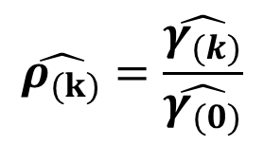
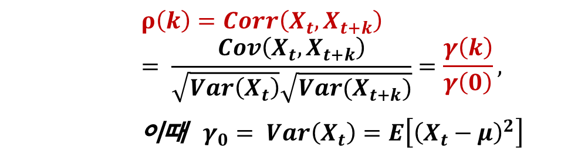

1
2주차 복습
ACF/PACF
AR/MA/ARMA
모형의 적합
자기상관계수(Auto-Correlation Funciton)
$$ρ\left(k\right)=Corr\left(X_{t},X_{t+k}\right)$$
$$= \frac{Cov\left(X_{t}, X_{t+k}\right)}{\sqrt{Var\left(X_{t}\right)}\sqrt{Var(X_{t+k})}}=\frac{γ\left(k\right)}{γ\left(0\right)},$$
이때 $γ_{0}= Var\left(X_{t}\right)=E\left[{\left(X_{t}−μ\right)}^{2}\right]$
$$ρ\left(k\right)= Corr\left(X_{t},X_{t+k}\right)$$
자기상관함수(ACF)는
시차 k에서 자기상관관계가
존재하는지 나타내는 척도
서로 다른 두 시점의
상호 연관관계를 나타냄
표본자기상관함수(SACF)
$$\hat{ρ_{(k)}}=\frac{\hat{γ_{(k)}}}{\hat{γ_{(0)}}}$$

Slide 5


1
2주차 복습
ACF/PACF
AR/MA/ARMA
모형의 적합
PACF(Partial Autocorrelation Function) : 편자기상관함수
PACF
:두 변수를 제외한 모든 변수의 영향을 제거한 상태에서,
두 변수사이의 순수한 상호연관관계

Slide 6
1
2주차 복습
ACF/PACF
AR/MA/ARMA
모형의 적합
AR 모형
자기 회귀 모형
= Auto Regressive Model
자기 자신을 과거 시점에 회귀
설명O
과거의 자료
+
현재의 자료
설명X
오차항

Slide 7
1
2주차 복습
ACF/PACF
AR/MA/ARMA
모형의 적합
MA 모형
이동 평균 모형
= Moving Average Model
현재의 관측값이 현재와 과거의 설명해 주지 못하는 부분(오차)의 선형결합으로 표시되는 모형
과거의 자료의
오차
현재의 자료
선형결합

Slide 8
1
2주차 복습
ACF/PACF
AR/MA/ARMA
모형의 적합
ARMA 모형
자기 회귀 이동 평균 모형
= Auto Regressive Moving Average Model
AR 모형의 차수 p, MA 모형의 차수 q인 모형
AR과 MA를 동시에 사용한다면 추정해야 할 모수의 개수를 줄일 수 있다!

Slide 9
1
2주차 복습
ACF/PACF
AR/MA/ARMA
모형의 적합
정리
정상성, 인과성
가역성
모두 만족 해야해!!
AR
MA
ARMA
“Φ(B) = 0 의 근의 절댓값” > 1
“θ(B) = 0 의 근의 절댓값” > 1

Slide 10
1
2주차 복습
ACF/PACF
AR/MA/ARMA
모형의 적합
모형의 ACF와 PACF 패턴
 | AR(p) | MA(q) | ARMA(p,q)
ACF | 지수적으로 감소 | q+1차부터 절단 | q+1시점부터 지수적으로 감소
PACF | p+1차부터 절단 | 지수적으로 감소 | p+1시점부터 지수적으로 감소

Slide 11
1
2주차 복습
ACF/PACF
AR/MA/ARMA
모형의 적합
모형 적합 Flow
정상 시계열 자료
모형의 식별
차수 p , q 결정
최대가능도추정법,
최소제곱, 적률추정법
모수의 추정
NO
모형의 진단
잔차분석, 과대적합진단
YES
예측모형으로 선택

Slide 12
2
ARIMA

Slide 13
2
ARIMA
ARIMA
ARIMA의 표현
ARIMA 모형의 적합
ARIMA
Auto-Regressive Integrated Moving Average
정상화 방법 중 차분 후
ARMA(p,q)
ARIMA(p,d,q)
즉, 차분과정까지 포함한 모델!!
Trend(추세) + ARMA(p,q)형태가 있을 때 사용!

Slide 14

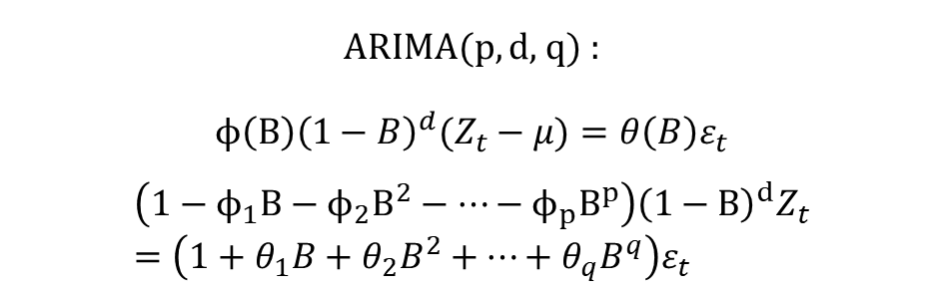

2
ARIMA
ARIMA
ARIMA의 표현
ARIMA 모형의 적합
ARIMA의 표현
ARIMA에서 I는 무슨 뜻인가요?
I는 누적(integrated)의 의미
ARIMA(p, d, q) :
$$ϕ\left(B\right){\left(1−B\right)}^{d}(Z_{t}−μ)=θ\left(B\right)ε_{t}$$
$$\left(1−ϕ_{1}B−ϕ_{2}B^{2}−…−ϕ_{p}B^{p}\right){\left(1−B\right)}^{d}Z_{t}=\left(1+θ_{1}B+θ_{2}B^{2}+…+θ_{q}B^{q}\right)ε_{t}$$
$ϕ_{B}\left(1−B\right)Z_{t}=ϕ\left(B\right)ε_{t}에서$
$$W_{t}=\left(1−B\right)Z_{t}이라고 한다면, W_{t}=Z_{t}−Z_{t−1}$$
$$Z_{t}=W_{t}+Z_{t−1}=W_{t}+\left(W_{t−1}+Z_{t−2}\right)=W_{t}+W_{t−1}+\left(W_{t−2}+Z_{t−3}\right)$$
$=…=Z_{0}+\sum_{j=1}^{t}{W_{j}}$ ∴ $Z_{t}부분은 W_{t}의 누적합이 된다.$

Slide 15

2
ARIMA
ARIMA
ARIMA의 표현
ARIMA 모형의 적합
ARIMA의 표현
ARIMA(p, d, q) :
$$ϕ\left(B\right){\left(1−B\right)}^{d}(Z_{t}−μ)=θ\left(B\right)ε_{t}$$
$$\left(1−ϕ_{1}B−ϕ_{2}B^{2}−…−ϕ_{p}B^{p}\right){\left(1−B\right)}^{d}Z_{t} =\left(1+θ_{1}B+θ_{2}B^{2}+…+θ_{q}B^{q}\right)ε_{t}$$

Slide 16

2
ARIMA
ARIMA
ARIMA의 표현
ARIMA 모형의 적합
ARIMA의 표현
ARIMA(p, d, q)
p : AR의 차수
d : 차분을 몇 번 했는가!
q : MA의 차수
cf) ARIMA(p, 0, q) = ARMA(p, q)
ARIMA(p, d, q) :
$$ϕ\left(B\right){\left(1−B\right)}^{d}(Z_{t}−μ)=θ\left(B\right)ε_{t}$$
$$\left(1−ϕ_{1}B−ϕ_{2}B^{2}−…−ϕ_{p}B^{p}\right){\left(1−B\right)}^{d}Z_{t}=\left(1+θ_{1}B+θ_{2}B^{2}+…+θ_{q}B^{q}\right)ε_{t}$$
cf) ARIMA(p, 0, q) = ARMA(p, q)

Slide 17
2
ARIMA
ARIMA
ARIMA의 표현
ARIMA 모형의 적합
ARIMA 모형의 적합
시계열/ACF그래프로 정상성판단
비정상
차분을 통한 정상화
모수의 추정
NO
모형의 진단
YES
예측모형으로 선택

Slide 18
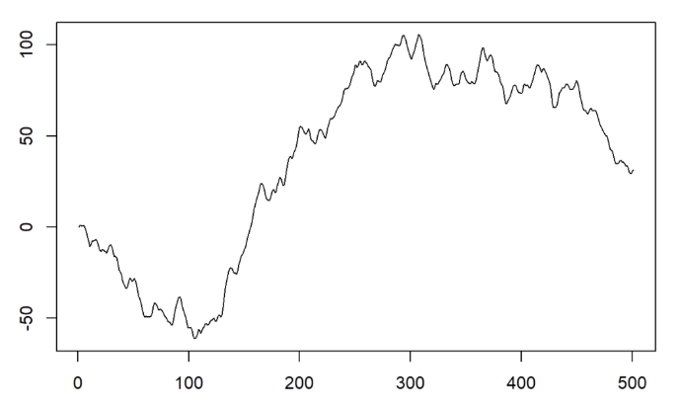
2
ARIMA
ARIMA
ARIMA의 표현
ARIMA 모형의 적합
ARIMA 모형의 적합
시계열/ACF그래프로
정상성판단
ACF그래프로 정상성판단
비정상
시계열 plot을 보았을 때, 추세가 존재하는 것 처럼 보임!
차분을 통한 정상화
모수의 추정
NO
모형의 진단
YES
예측모형으로 선택

Slide 19
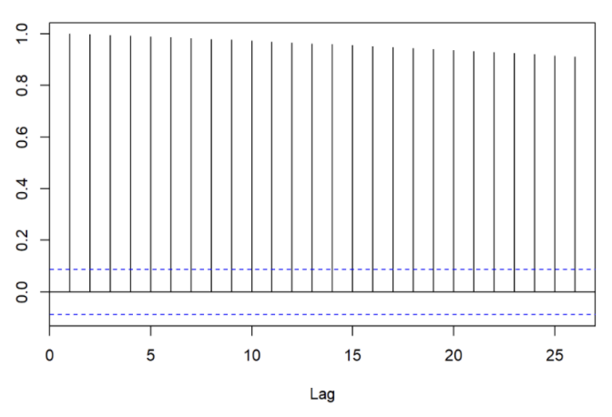
2
ARIMA
ARIMA
ARIMA의 표현
ARIMA 모형의 적합
ARIMA 모형의 적합
시계열/ACF그래프로
정상성판단
ACF그래프로 정상성판단
비정상
추세가 존재한다면, ACF가 천천히 감소
차분을 통한 정상화
모수의 추정
NO
NO
모형의 진단
YES
예측모형으로 선택

Slide 20


2
ARIMA
ARIMA
ARIMA의 표현
ARIMA 모형의 적합
시계열/ACF그래프로
정상성판단
추세가 존재하는
비정상 시계열이네??
ACF그래프로 정상성판단
비정상
추세가 존재한다면, ACF가 천천히 감소
차분을 통한 정상화
모수의 추정
NO
NO
ARIMA 모형이 필요해 보임!!
모형의 진단
YES
예측모형으로 선택

Slide 21
2
ARIMA
ARIMA
ARIMA의 표현
ARIMA 모형의 적합
ARIMA 모형의 적합
ACF그래프로 정상성판단
일반적으로 d=1 or 2 낮은 차수를 많이 사용.
과대 차분 위험때문!!!
차분을 통한 정상화
비정상
차분을 통한 정상화
모수의 추정
NO
차분한 시계열이 ARMA(p,q) 과정을 따르는지 살펴보고 ARIMA(p,d,q)에 적합!
모형의 진단
YES
예측모형으로 선택

Slide 22
2
ARIMA
ARIMA
ARIMA의 표현
ARIMA 모형의 적합
ARIMA 모형의 적합
ACF그래프로 정상성판단
일반적으로 d=1 or 2 낮은 차수를 많이 사용.
과대 차분 위험때문!!!
과대 차분이란?
이미 정상화가 된 경우에도
차분을 시도 하는 것!
차분을 통한 정상화
비정상
차분을 통한 정상화
모수의 추정
NO
과대차분이란?
이미 정상화가 된 경우에도 차분을 시도 하는 것!
모형의 진단
YES
차분한 시계열이 ARMA(p,q) 과정을 따르는지 살펴보고 ARIMA(p,d,q)에 적합!
예측모형으로 선택

Slide 23
2
ARIMA
ARIMA
ARIMA의 표현
ARIMA 모형의 적합
ARIMA 모형의 적합
ACF그래프로 정상성판단
적합 후에는?
비정상
차분을 통한 정상화
2주차 클린업을 참고해주세요!
모수의 추정
NO
모수의 추정
모형의 진단
모형의 진단
YES
YES
예측모형으로 선택
예측모형으로 선택

Slide 24
3
SARIMA

Slide 25
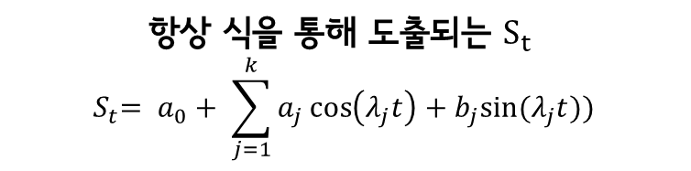



3
SARIMA
계절성을 가지는 시계열
순수 SARIMA
승법 SARIMA
계절성을 가지는 시계열
$$Y_{t}= S_{t}+ I_{t}$$
1. 결정적 계절성
2. 확률적 계절성
항상 식을 통해 도출되는 $S_{t}$
$${ S}_{t}= a_{0}+ \sum_{j=1}^{k}{a_{j}\cos\left(λ_{j}t\right)+b_{j}sin⁡(λ_{j}t))}$$
$\left(1−B^{d}\right)S_{t}=X_{t}$를 만족시키는
확률과정(이때, $X_{t}$는 정상적 확률과정)
회귀, 평활 등을 통하여
계절성분 $S_{t}$를 분해하여 제거
SARIMA 모형

Slide 26

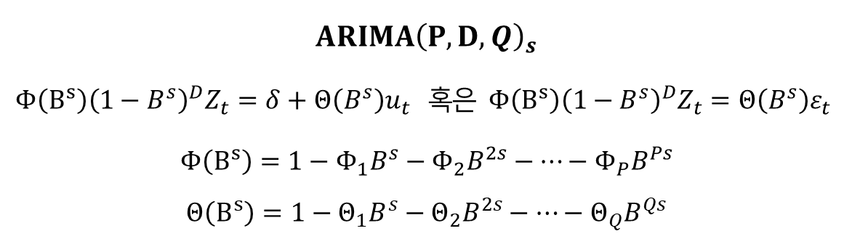
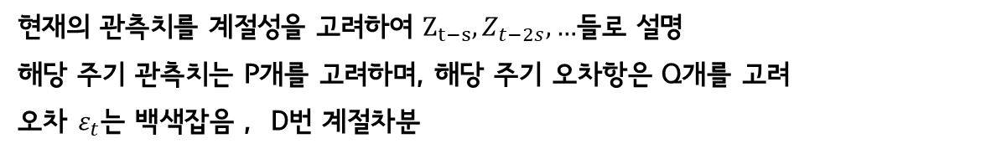
3
SARIMA
계절성을 가지는 시계열
순수 SARIMA
승법 SARIMA
순수 SARIMA
시계열이 순수하게 계절형일 경우 때 적합할 수 있는 모형
$$ARIMA{\left(P, D, Q\right)}_{s}$$
$$Φ\left(B^{s}\right){\left(1−B^{s}\right)}^{D}Z_{t}=δ+Θ\left(B^{s}\right)u_{t} 혹은 Φ\left(B^{s}\right){\left(1−B^{s}\right)}^{D}Z_{t}=Θ\left(B^{s}\right)ε_{t}$$
$$Φ\left(B^{s}\right)=1−Φ_{1}B^{s}−Φ_{2}B^{2s}−…−Φ_{P}B^{Ps}$$
$$Θ\left(B^{s}\right)=1−Θ_{1}B^{s}−Θ_{2}B^{2s}−…−Θ_{Q}B^{Qs}$$
현재의 관측치를 계절성을 고려하여 $Z_{t−s}, Z_{t−2s}, …$들로 설명
해당 주기 관측치는 P개를 고려하며, 해당 주기 오차항은 Q개를 고려
오차 $ε_{t}$는 백색잡음 , D번 계절차분

Slide 27
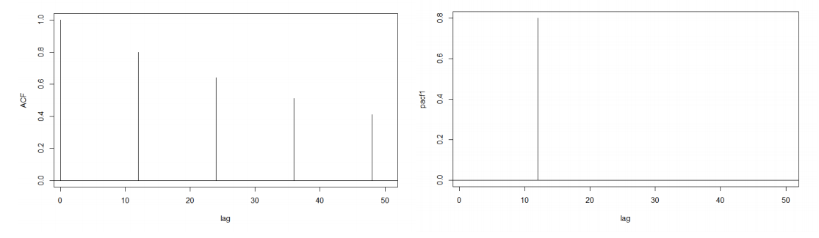
3
SARIMA
계절성을 가지는 시계열
순수 SARIMA
승법 SARIMA
순수 SARIMA
비계절 요소에 대한 부분을 전혀 고려하지 않기에, 사용이 제한적
오차가 백색잡음이므로, 계절주기에 해당되지 않는 시차의 ACF는 0
[ $ARIMA{\left(1, 0, 0\right)}_{12}$ ACF ]
[ $ARIMA{\left(1, 0, 0\right)}_{12}$ PACF ]

Slide 28
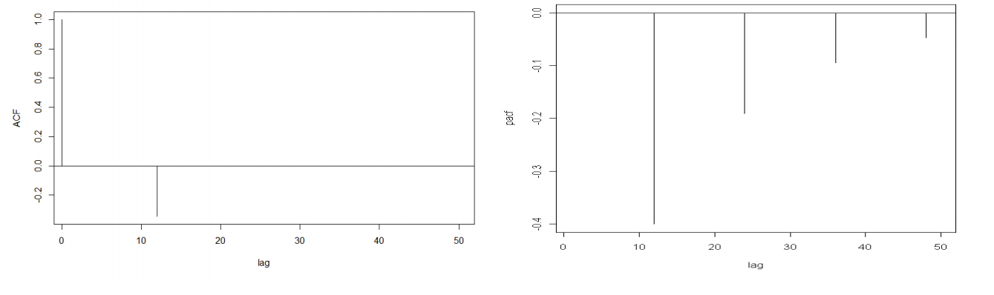


3
SARIMA
계절성을 가지는 시계열
순수 SARIMA
승법 SARIMA
순수 SARIMA – ACF, PACF
[ $ARIMA{\left(0, 0, 1\right)}_{12}$ ACF ]
[ $ARIMA{\left(0, 0, 1\right)}_{12}$ PACF]
ARMA 모형의 ACF와 PACF와 비슷함
단, 계절주기 차수에서만 자기상관성을 가짐

Slide 29


3
SARIMA
계절성을 가지는 시계열
순수 SARIMA
승법 SARIMA
승법 SARIMA
$$Y_{j+12t}−Φ_{1}Y_{j+12\left(t−1\right)}−…−Φ_{P}Y_{j+12\left(t−P\right)}=U_{j+12t}+Θ_{1}U_{j+12\left(t−1\right)}+…+Θ_{Q}U_{j+12\left(t−Q\right)}$$
$$Φ\left(B^{12}\right)Y_{t}= Θ\left(B^{12}\right)U_{t} , U_{t}\sim WN(0,σ^{2})$$
$U_{t}$ 가 백색잡음이 아니라 ARMA 모형을 따를 수도 있음!
$$U_{t}\sim ARMA\left(p,q\right)$$
$$ϕ\left(B\right)U_{t}= θ\left(B\right)ε_{t}, U_{t}= φ{\left(B\right)}^{−1}θ\left(B\right)ε_{t}$$
$$Φ\left(B^{s}\right)Y_{t}= Θ\left(B^{s}\right)φ{\left(B\right)}^{−1}θ\left(B\right)ε_{t}$$

Slide 30






3
SARIMA
계절성을 가지는 시계열
순수 SARIMA
승법 SARIMA
SARIMA 예시
$$U_{t}\sim ARMA\left(p,q\right)$$
$$ϕ\left(B\right)U_{t}= θ\left(B\right)ε_{t}, U_{t}= φ{\left(B\right)}^{−1}θ\left(B\right)ε_{t}$$
$$Φ\left(B^{s}\right)Y_{t}= Θ\left(B^{s}\right)φ{\left(B\right)}^{−1}θ\left(B\right)ε_{t}$$
순수 SARIMA / 승법 SARIMA의 오차항
$$U_{t}\sim WN(0,σ^{2})$$
$$Φ\left(B^{12}\right)Y_{t}= Θ\left(B^{12}\right)U_{t}$$
$Y_{t}$가 d번 차분, D번 계절차분을 마친 상태의 시계열이라면,
$$Y_{t}={\left(1−B\right)}^{d}{\left(1−B^{s}\right)}^{D}Z_{t}$$
$$ϕ\left(B\right)Φ\left(B^{12}\right){\left(1−B\right)}^{d}{\left(1−B^{s}\right)}^{D}Z_{t}= θ\left(B\right)Θ\left(B^{12}\right)ε_{t}$$
순수 SARIMA
$$U_{t}\sim ARMA\left(p,q\right)$$
$$Φ\left(B^{12}\right)Y_{t}= Θ\left(B^{12}\right)φ{\left(B\right)}^{−1}θ\left(B\right)ε_{t}$$
승법 SARIMA

Slide 31
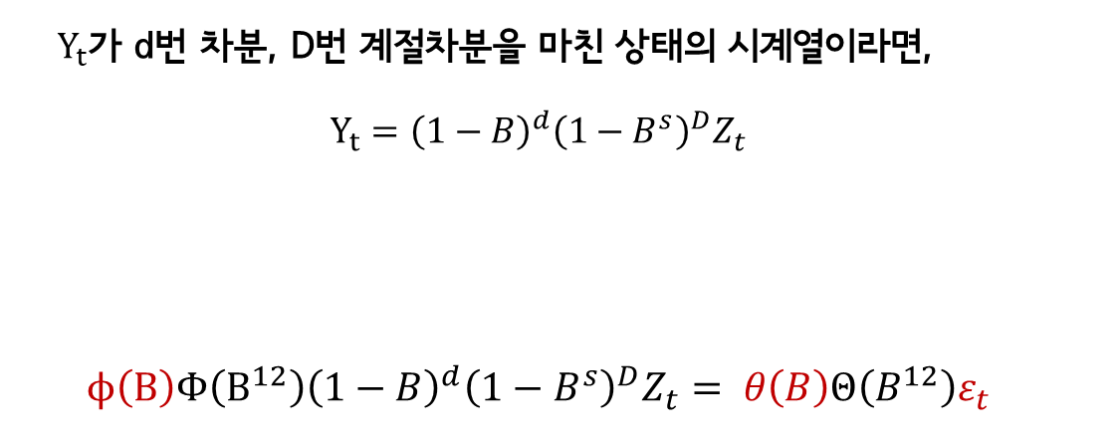
3
SARIMA
계절성을 가지는 시계열
순수 SARIMA
승법 SARIMA
승법 SARIMA
$$U_{t}\sim ARMA\left(p,q\right)$$
$$ϕ\left(B\right)U_{t}= θ\left(B\right)ε_{t}, U_{t}= φ{\left(B\right)}^{−1}θ\left(B\right)ε_{t}$$
$$Φ\left(B^{s}\right)Y_{t}= Θ\left(B^{s}\right)φ{\left(B\right)}^{−1}θ\left(B\right)ε_{t}$$
$Y_{t}$가 d번 차분, D번 계절차분을 마친 상태의 시계열이라면,
$$Y_{t}={\left(1−B\right)}^{d}{\left(1−B^{s}\right)}^{D}Z_{t}$$
$$ϕ\left(B\right)Φ\left(B^{12}\right){\left(1−B\right)}^{d}{\left(1−B^{s}\right)}^{D}Z_{t}= θ\left(B\right)Θ\left(B^{12}\right)ε_{t}$$

Slide 32
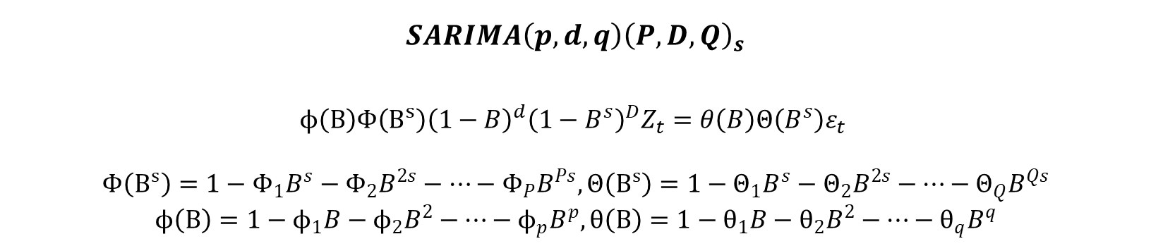

3
SARIMA
계절성을 가지는 시계열
순수 SARIMA
승법 SARIMA
승법 SARIMA
순수 SARIMA와 다르게, 승법 SARIMA는 비계절적 요소를 고려하는 모형
순수 SARIMA모형의 오차가 ARIMA를 따름
$$ARIMA{\left(P, D, Q\right)}_{s} \&{ U}_{t}\sim ARIMA\left(p,d,q\right)$$
순수SARIMA에 ARIMA가 곱하기로 붙어서 ‘승법’이라는 용어 사용
$$SARIMA\left(p, d, q\right){\left(P, D, Q\right)}_{s}$$
$$ϕ\left(B\right)Φ\left(B^{s}\right){\left(1−B\right)}^{d}{\left(1−B^{s}\right)}^{D}Z_{t}=θ\left(B\right)Θ\left(B^{s}\right)ε_{t}$$
$$Φ\left(B^{s}\right)=1−Φ_{1}B^{s}−Φ_{2}B^{2s}−…−Φ_{P}B^{Ps}, Θ\left(B^{s}\right)=1−Θ_{1}B^{s}−Θ_{2}B^{2s}−…−Θ_{Q}B^{Qs}$$
$$ϕ\left(B\right)=1−ϕ_{1}B−ϕ_{2}B^{2}−…−ϕ_{p}B^{p}, θ\left(B\right)=1−θ_{1}B−θ_{2}B^{2}−…−θ_{q}B^{q}$$

Slide 33

3
SARIMA
계절성을 가지는 시계열
순수 SARIMA
승법 SARIMA
승법 SARIMA
$$ARIMA\left(p, d, q\right){\left(P, D, Q\right)}_{s}$$
$$ϕ\left(B\right)Φ\left(B^{s}\right){\left(1−B\right)}^{d}{\left(1−B^{s}\right)}^{D}Z_{t}=θ\left(B\right)Θ\left(B^{s}\right)ε_{t}$$
비계절적 요소 고려
계절성과 추세를 고려한 모형
ARIMA 모형처럼 예측시점과 가까운 과거 자료를 이용할 뿐만 아니라, 원자료의 주기적 특성을 반영하여 그 이전 주기의 자료를 추가적으로 활용
순수SARIMA보다 비계절 모형과 혼합된 모형이 모수 절약의 원칙에 따라 더 자주 사용됨

Slide 34
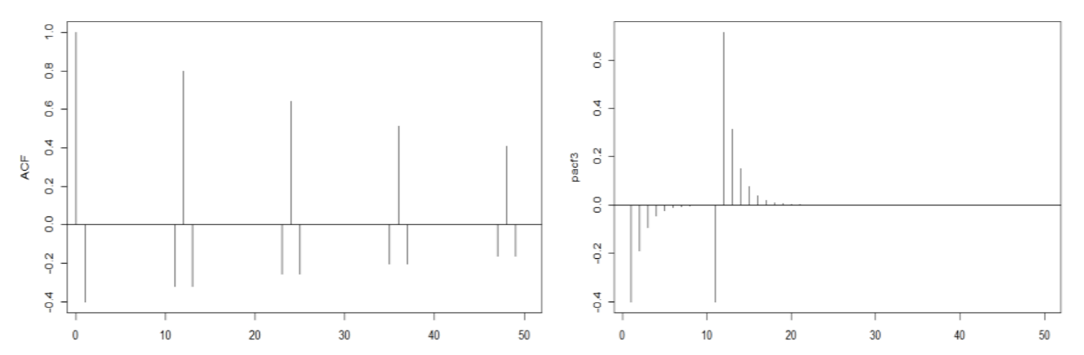
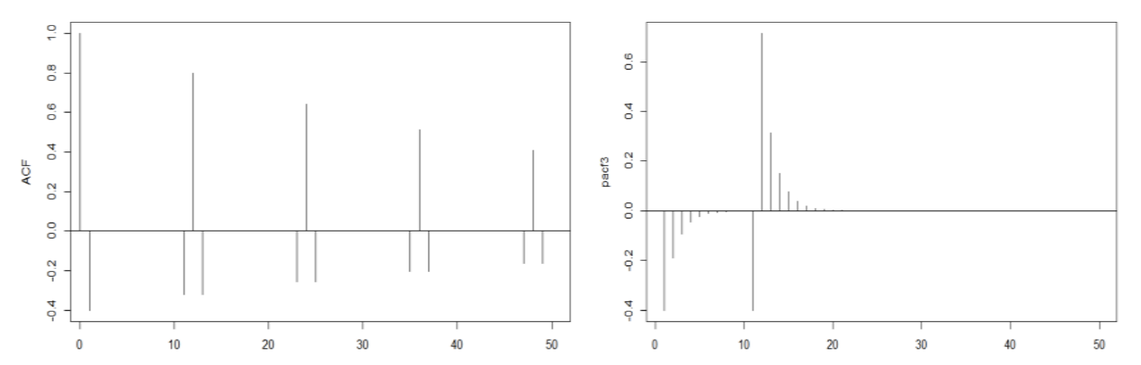
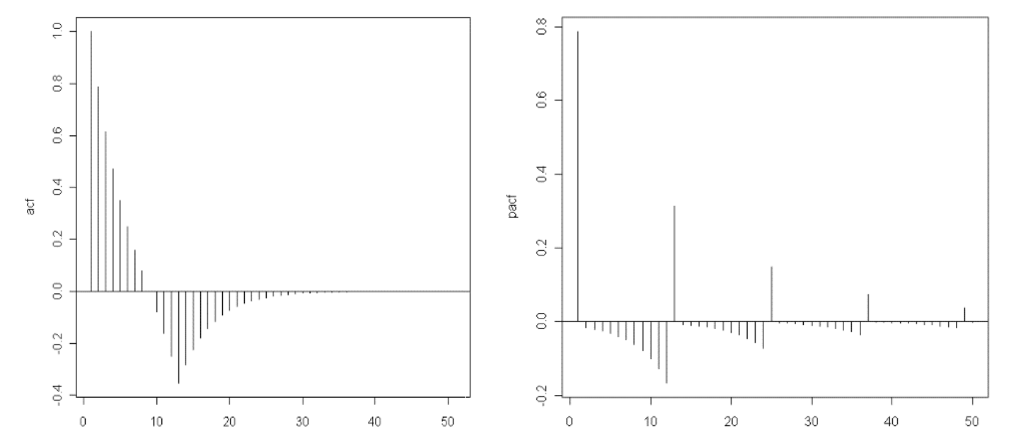





3
SARIMA
계절성을 가지는 시계열
순수 SARIMA
승법 SARIMA
승법 SARIMA – ACF, PACF
[ $ARIMA\left(0,0, 1\right){\left(1,0,0\right)}_{12}$ ACF ]
[ $ARIMA\left(0,0, 1\right){\left(1,0,0\right)}_{12}$ PACF ]
비계절적 요소가 고려 되었음을 그래프를 통해 확인 가능!
[ $ARIMA\left(1,0, 1\right){\left(0,0,1\right)}_{12}$ ACF ]
[ $ARIMA\left(1,0, 0\right){\left(0,0,1\right)}_{12}$ PACF ]

Slide 35
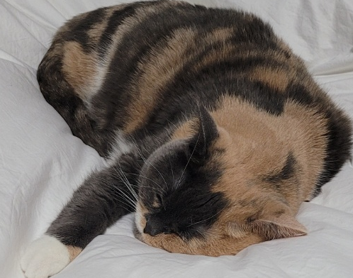




3
SARIMA
계절성을 가지는 시계열
순수 SARIMA
승법 SARIMA
승법 SARIMA – ACF, PACF
어떻게
확인하는데요..??!
[ $SARIMA\left(0,0, 1\right){\left(1,0,0\right)}_{12}$ ACF ]
[ $SARIMA\left(0,0, 1\right){\left(1,0,0\right)}_{12}$ PACF ]
비계절적 요소가 고려 되었음을 그래프를 통해 확인 가능!
[ $SARIMA\left(1,0, 1\right){\left(0,0,1\right)}_{12}$ ACF ]
[ $SARIMA\left(1,0, 0\right){\left(0,0,1\right)}_{12}$ PACF ]

Slide 36
3
SARIMA
계절성을 가지는 시계열
순수 SARIMA
승법 SARIMA
승법 SARIMA – ACF, PACF
[ $ARIMA\left(0,0, 1\right){\left(1,0,0\right)}_{12}$ ACF ]
[ $ARIMA\left(0,0, 1\right){\left(1,0,0\right)}_{12}$ PACF ]
[ $SARIMA\left(1,0, 1\right){\left(0,0,1\right)}_{12}$ ACF ]
[ $SARIMA\left(1,0, 0\right){\left(0,0,1\right)}_{12}$ PACF ]
한 주기 내에서
cut-off
한 주기 내에서
tail-off

Slide 37
3
SARIMA
계절성을 가지는 시계열
순수 SARIMA
승법 SARIMA
승법 SARIMA – ACF, PACF
[ $SARIMA\left(0,0, 1\right){\left(1,0,0\right)}_{12}$ ACF ]
[ $SARIMA\left(0,0, 1\right){\left(1,0,0\right)}_{12}$ PACF ]
한 주기 내에서
tail-off
한 주기 내에서
tail-off
[ $ARIMA\left(1,0, 1\right){\left(0,0,1\right)}_{12}$ ACF ]
[ $ARIMA\left(1,0, 0\right){\left(0,0,1\right)}_{12}$ PACF ]

Slide 38






3
SARIMA
계절성을 가지는 시계열
순수 SARIMA
승법 SARIMA
승법 SARIMA
순수 SARIMA
승법 SARIMA
$$SARIMA\left(p, d, q\right){\left(P, D, Q\right)}_{s}$$
$$ϕ\left(B\right)Φ\left(B^{s}\right){\left(1−B\right)}^{d}{\left(1−B^{s}\right)}^{D}Z_{t}=θ\left(B\right)Θ\left(B^{s}\right)ε_{t}$$
$$ARIMA{\left(P, D, Q\right)}_{s}$$
$$SARIMA\left(p, d, q\right){\left(P, D, Q\right)}_{s}$$
$$Φ\left(B^{s}\right){\left(1−B^{s}\right)}^{D}Z_{t}$$
$$=Θ\left(B^{s}\right)u_{t}$$
$$ϕ\left(B\right)Φ\left(B^{s}\right){\left(1−B\right)}^{d}{\left(1−B^{s}\right)}^{D}Z_{t}=θ\left(B\right)Θ\left(B^{s}\right)ε_{t}$$
계절성과 추세를 고려한 모형
ARIMA 모형처럼 예측시점과 가까운 과거 자료를 이용할 뿐만 아니라, 원자료의 주기적 특성을 반영하여 그 이전 주기의 자료를 추가적으로 활용
순수SARIMA보다 비계절 모형과 혼합된 모형이 모수절약의 원칙에 따라 더 자주 사용됨
비계절적 요소를 고려하지 않음
오차항 $u_{t} \sim ARIMA(p,d,q)$
비계절적 요소를 고려함

Slide 39
4
ARFIMA

Slide 40
4
ARFIMA
모형의 필요성
ARFIMA
ARFIMA 모형의 적합
ARFIMA
ARFIMA모형은 왜 필요할까?
AR
MA
ARMA
ARIMA
ARFIMA
VS

Slide 41
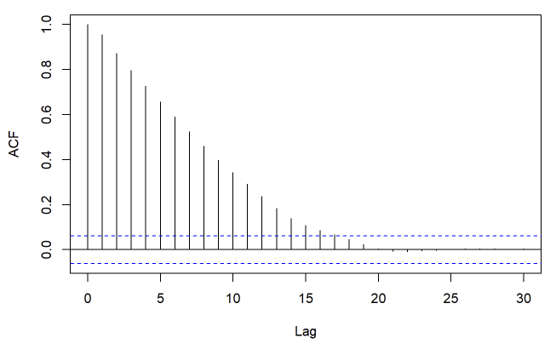
4
ARFIMA
모형의 필요성
ARFIMA
ARFIMA 모형의 적합
ARFIMA
AR
MA
ARMA
ARIMA
ARFIMA
기존의 모형들은 ACF 모양이
기하급수적으로 감소
→ 단기억 확률과정
정상성을 만족하지만 ACF가 0으로 느리게 수렴하는 시계열 자료에는
좋은 적합이 아님

Slide 42
4
ARFIMA
모형의 필요성
ARFIMA
ARFIMA 모형의 적합
ARFIMA
AR
MA
ARMA
ARIMA
ARFIMA
그 한계점을 보완한 모형이 ARFIMA!
ARFIMA 모형의 ACF는
0으로 느리게 수렴
→ 장기억 확률과정

Slide 43
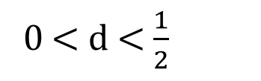
4
ARFIMA
모형의 필요성
ARFIMA
ARFIMA 모형의 적합
ARFIMA
Auto Regressive Fractionally Integrated Moving Average
유리수
ARIMA
ARFIMA
VS
d : 양의 정수
0 < d < $\frac{1}{2}$

Slide 44
4
ARFIMA
모형의 필요성
ARFIMA
ARFIMA 모형의 적합
ARFIMA
Auto Regressive Fractionally Integrated Moving Average
ARFIMA(p, d, q) : ϕ(B)${(1−B)}^{d}$($Z_{t}$−𝜇) = 𝜃(𝐵)${\text{ε}}_{t}$ , 이때 0 < d < $\frac{1}{2}$
(1 − ${\text{ϕ}}_{1}$B−${\text{ϕ}}_{2}B^{2}$−⋯− ${\text{ϕ}}_{p}B^{p}$) ${(1−B)}^{d}Z_{t}$
= (1$− {\text{θ}}_{1}$𝐵 $−{\text{θ}}_{2}B^{2}−$⋯ $−{\text{θ}}_{p}B^{p}$) ${\text{ε}}_{t}$

Slide 45
4
ARFIMA
모형의 필요성
ARFIMA
ARFIMA 모형의 적합
ARFIMA
Auto Regressive Fractionally Integrated Moving Average
ARFIMA(p, d, q) : ϕ(B)${(1−B)}^{d}$($Z_{t}$−𝜇) = 𝜃(𝐵)${\text{ε}}_{t}$ , 이때 0 < d < $\frac{1}{2}$
ARFIMA(p, d, q) : ϕ(B)${(1−B)}^{d}$($Z_{t}$−𝜇) = 𝜃(𝐵)${\text{ε}}_{t}$ , 이때 0 < d < $\frac{1}{2}$
(1 − ${\text{ϕ}}_{1}$B−${\text{ϕ}}_{2}B^{2}$−⋯− ${\text{ϕ}}_{p}B^{p}$) ${(1−B)}^{d}Z_{t}$
1. 장기간 동안의 시계열 종속성 결정
2. -0.5에서 0일 경우 자기상관합이 0이 되는 문제 발생
= (1$− {\text{θ}}_{1}$𝐵 $−{\text{θ}}_{2}B^{2}−$⋯ $−{\text{θ}}_{p}B^{p}$) ${\text{ε}}_{t}$

Slide 46
4
ARFIMA
모형의 필요성
ARFIMA
ARFIMA 모형의 적합
ARFIMA
장기억 확률과정 (long memory process)
자기 상관 함수 ρ($k$)~$Ck^{2d−1}$, $k$→∞ (단, C>0)
- ACF 합이 무한대로 발산.
- ACF가 0으로 빠르게 수렴하지 않음.

Slide 47
4
ARFIMA
모형의 필요성
ARFIMA
ARFIMA 모형의 적합
ARFIMA 모형의 적합
ARFIMA모형의 적합
ARFIMA에서 d는 최소제곱법, 최대우도추정법으로 찾을 수 있음.
이후 ARMA모형과 비슷하게 나머지 모수를 추정.
R에선 arfima() 함수를 사용할 수 있음.

Slide 48
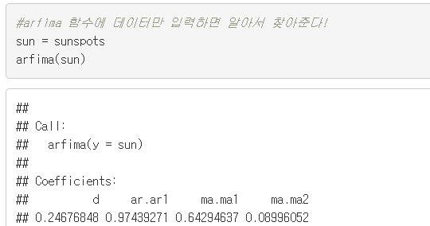
4
ARFIMA
모형의 필요성
ARFIMA
ARFIMA 모형의 적합
ARFIMA
ARFIMA모형의 적합
AR 차수: 1
MA 차수: 2
ARFIMA에서 d는 최소제곱법, 최대우도추정법으로 찾을 수 있다.
이후 ARMA모형과 비슷하게 나머지 모수를 추정한다.
R에선 arfima() 함수를 사용할 수 있다.
d값
ARFIMA(1, 0.2468, 2) 적합

Slide 49
5
이분산 시계열 모형

Slide 50
5
이분산 시계열 모형
모형의 필요성
ARCH
GARCH
이분산 시계열 모형의 필요성
ARIMA와 같은
전통적 시계열 모형
평균부분의 움직임에 초점을 맞춤.
등분산성을 가정.

Slide 51
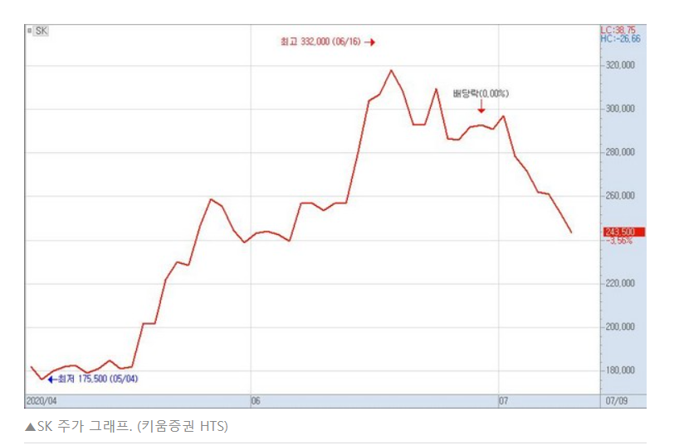
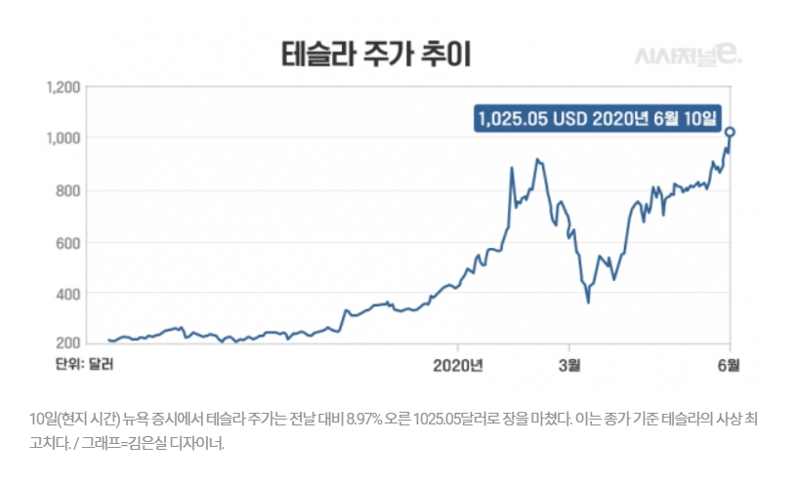
5
이분산 시계열 모형
모형의 필요성
ARCH
GARCH
ARCH
ARCH 모형의 필요성
ARIMA와 같은
전통적 시계열 모형
평균부분의 움직임에 초점을 맞춘다.
등분산성을 가정한다.
금융관련 재무시계열 모형은 불확실성을 의미하는 분산부분에 관심이 있고, 분산이 과거자료에 의존
전통적 시계열 모형은 좋은 적합이 아니다!

Slide 52
5
이분산 시계열 모형
모형의 필요성
ARCH
GARCH
이분산 시계열 모형의 필요성
변동성 집중 현상 : 한번 큰 값을 기록하면 상당시간 동안 큰 상태로 지속된 후 다시 작은 값들이 상당기간동안 지속되는 현상.
변동성 집중 현상은 분산에 자기상관성이 존재함을 보여줌.

Slide 53
5
이분산 시계열 모형
모형의 필요성
ARCH
GARCH
ARCH
이분산 시계열 모형의 필요성
따라서 이분산 시계열 모형이 필요!
변동성 집중 현상 : 한번 큰 값을 기록하면 상당시간 동안 큰 상태로 지속된 후 다시 작은 값들이 상당기간동안 지속되는 현상.
변동성 집중 현상은 분산에 자기상관성이 존재함을 보여준다.

Slide 54
5
이분산 시계열 모형
모형의 필요성
ARCH
GARCH
ARCH
자기회귀 조건부 이분산 모형
= Auto Regressive Conditional Heteroskedasticity
변동성을 설명하기 위한 비선형 모델
현재 시점의
오차항 변동성
설명O
과거 시점의
오차항 제곱

Slide 55
5
이분산 시계열 모형
모형의 필요성
ARCH
GARCH
ARCH
ARCH(p): t시점의 오차항의 변동성을 p시점 전의
오차항들의 제곱으로 설명하는 모형
$${\text{σ}}_{t}^{2}$$
$$T_{t}$$

Slide 56
5
이분산 시계열 모형
모형의 필요성
ARCH
GARCH
ARCH
ARCH(p): t시점의 오차항의 변동성을 p시점 전의
오차항들의 제곱으로 설명하는 모형
[ ARCH(1) ]
$${\text{σ}}_{t}^{2}$$
${\text{α}}_{1}{\text{ε}}_{t−1}^{2}$+ ${\text{α}}_{0}$
=
$$T_{t−1}$$
$$T_{t}$$

Slide 57

5
이분산 시계열 모형
모형의 필요성
ARCH
GARCH
ARCH
ARCH(p): t시점의 오차항의 변동성을 p시점 전의
오차항들의 제곱으로 설명하는 모형
[ ARCH(2) ]
$${\text{σ}}_{t}^{2}$$
${{\text{α}}_{2}\text{ε}}_{t−2}^{2}$ +
${\text{α}}_{1}{\text{ε}}_{t−1}^{2}$+${ \text{α}}_{0}$
=
$$T_{t−2}$$
$$T_{t−1}$$
$$T_{t}$$

Slide 58

5
이분산 시계열 모형
모형의 필요성
ARCH
GARCH
ARCH
ARCH(p): t시점의 오차항의 변동성을 p시점 전의
오차항들의 제곱으로 설명하는 모형
[ ARCH(p) ]
$${\text{σ}}_{t}^{2}$$
${{\text{α}}_{2}\text{ε}}_{t−2}^{2}$ +
${\text{α}}_{1}{\text{ε}}_{t−1}^{2}$+${ \text{α}}_{0}$
${{\text{α}}_{p}\text{ε}}_{t−p}^{2}$ + ⋯ +
=
⋯
$$T_{t−p}$$
$$T_{t−2}$$
$$T_{t−1}$$
$$T_{t}$$

Slide 59
5
이분산 시계열 모형
모형의 필요성
ARCH
GARCH
ARCH
[ 표현: ${\text{ε}}_{t}$ ~ ARCH(p) ]
$$\text{\{}{\text{ν}}_{t}\text{\}} \text{\sim } \text{i}\text{.}\text{i}\text{.}\text{d}\text{.}\text{N}\text{(0,1)}$$
${\text{α}}_{0}$≥ 0, ${\text{α}}_{j}$≥0, 𝑗 = 1, …, 𝑝
${\text{ε}}_{t}$= ${\text{σ}}_{t}$∙ ${\text{ν}}_{t}$
${\text{σ}}_{t}^{2}$= ${\text{α}}_{0}+$ ${\text{α}}_{1}{\text{ε}}_{t−1}^{2}$ + ${\text{α}}_{2}{\text{ε}}_{t−2}^{2}$+ ⋯ + ${\text{α}}_{p}{\text{ε}}_{t−p}^{2}$
t시점의 오차항의 변동성을
P시점 전의 오차항들의 제곱으로 설명

Slide 60
5
이분산 시계열 모형
모형의 필요성
ARCH
GARCH
ARCH
ARCH(1) : ${ \text{ε}}_{t}$ = ${\text{σ}}_{t}$∙ ${\text{ν}}_{t}$, ${\text{σ}}_{t}^{2}$= ${\text{α}}_{0}+$ ${\text{α}}_{1}{\text{ε}}_{t−1}^{2}$
${\text{ε}}_{t}^{2}$ = ${\text{σ}}_{t}^{2}$∙${\text{ν}}_{t}^{2}$
= (${\text{α}}_{0}+$ ${\text{α}}_{1}{\text{ε}}_{t−1}^{2})$∙${\text{ν}}_{t}^{2}$
= (${\text{α}}_{0}+$ ${\text{α}}_{1}({\text{σ}}_{t−1}^{2}\text{∙}{\text{ν}}_{t−1}^{2}))$∙${\text{ν}}_{t}^{2}$
재귀적으로 계산해보면
…
$${\text{=} \text{α}}_{0}\sum_{j=1}^{n}{{\text{α}}_{1}^{j}{{\text{ν}}_{t}^{2}\text{ν}}_{t−1}^{2}\text{…}{\text{ν}}_{t−j}^{2}\text{+}{\text{α}}_{1}^{n+1}{\text{ν}}_{t}^{2}}\text{…}{\text{ν}}_{t−n}^{2}$$

Slide 61
5
이분산 시계열 모형
모형의 필요성
ARCH
GARCH
ARCH
[ ARCH(1) ]
ARCH(1) : ${ \text{ε}}_{t}$ = ${\text{σ}}_{t}$∙ ${\text{ν}}_{t}$, ${\text{σ}}_{t}^{2}$= ${\text{α}}_{0}+$ ${\text{α}}_{1}{\text{ε}}_{t−1}^{2}$
$${{\text{ε}}_{t}^{2} \text{=} \text{α}}_{0}\sum_{j=1}^{n}{{\text{α}}_{1}^{j}{{\text{ν}}_{t}^{2}\text{ν}}_{t−1}^{2}\text{…}{\text{ν}}_{t−j}^{2}\text{+}{\text{α}}_{1}^{n+1}{\text{ν}}_{t}^{2}}\text{…}{\text{ν}}_{t−n}^{2}$$
${\text{ε}}_{t}^{2}$ = ${\text{σ}}_{t}^{2}$∙${\text{ν}}_{t}^{2}$
= (${\text{α}}_{0}+$ ${\text{α}}_{1}{\text{ε}}_{t−1}^{2})$∙${\text{ν}}_{t}^{2}$
${\text{ε}}_{t}$가 ${\text{ν}}_{t}$의 비선형적 형태
따라서 ARCH는 비선형 모델!
= (${\text{α}}_{0}+$ ${\text{α}}_{1}({\text{σ}}_{t−1}^{2}\text{∙}{\text{ν}}_{t−1}^{2}))$∙${\text{ν}}_{t}^{2}$
= (${\text{α}}_{0}+$ ${\text{α}}_{1}(({\text{α}}_{0}+ {\text{α}}_{1}{\text{ε}}_{t−2}^{2})\text{∙}{\text{ν}}_{t−1}^{2}))$∙${\text{ν}}_{t}^{2}$
…
= ${\text{α}}_{0}\sum_{j=0}^{n}{{\text{α}}_{1}^{j}{\text{ν}}_{t}^{2}{\text{ν}}_{t−1}^{2}\text{…}{\text{ν}}_{t−j}^{2}\text{+}{\text{α}}_{1}^{n+1}{\text{ν}}_{t}^{2}}\text{ …}{\text{ν}}_{t−n}^{2}$

Slide 62
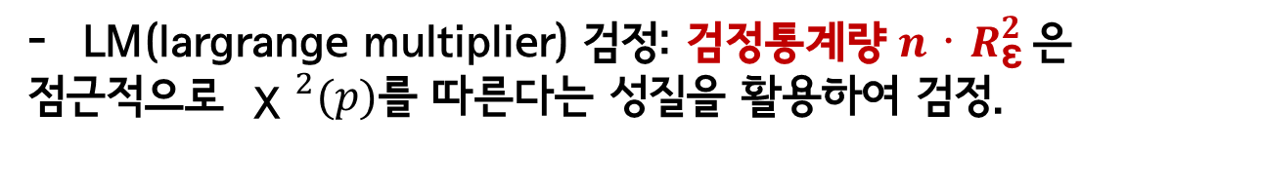
5
이분산 시계열 모형
모형의 필요성
ARCH
GARCH
ARCH
ARCH모형의 검정
귀무가설: $H_{0}: {\text{α}}_{1}{=\text{α}}_{2}=…= {\text{α}}_{k}=0$
LM(largrange multiplier) 검정: 검정통계량 ${n\text{ ∙ }R}_{\text{ε}}^{2}$은
점근적으로 ${ \text{χ} }^{2}(p)$를 따른다는 성질을 활용하여 검정.
- Ljung-Box Q 검정 : ARCH(p) 모형에서 ${\text{ε}}_{t}^{2}$ 가 AR(p)모형을 따름을 이용

Slide 63
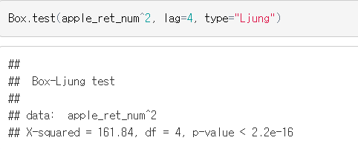
5
이분산 시계열 모형
모형의 필요성
ARCH
GARCH
ARCH
[ Ljung Box 검정 ]
ARCH모형의 검정
귀무가설: $H_{0}: {\text{α}}_{1}{=\text{α}}_{2}=…= {\text{α}}_{k}=0$
ARCH(4)
- LM(largrange multiplier) 검정: 검정통계량
${n\text{ ∙ }R}_{\text{ε}}^{2}$은 점근적으로 ${ \text{χ} }^{2}(p)$를 따른다는 성질을 활용하여 검정.
- Ljung-Box Q 검정 : ARCH(p) 모형에서 ${\text{ε}}_{t}^{2}$ 가 AR(p)모형을 따름을 이용
귀무가설 기각
→ ARCH모형이 유의하다!

Slide 64
5
이분산 시계열 모형
모형의 필요성
ARCH
GARCH
ARCH
ARCH모형의 문제점
${\text{σ}}_{t}^{2}$= ${\text{α}}_{0}+$ ${\text{α}}_{1}{\text{ε}}_{t−1}^{2}$ + ${\text{α}}_{2}{\text{ε}}_{t−2}^{2}$+ ⋯ + ${\text{α}}_{p}{\text{ε}}_{t−p}^{2}$+ ⋯
추정해야 할
모수가 많음
추정량의 정확도가 떨어짐
비음조건(non-negative)을 만족하기 어려움

Slide 65
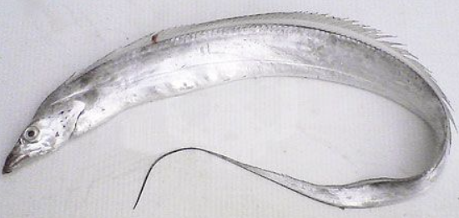
5
이분산 시계열 모형
모형의 필요성
ARCH
GARCH
ARCH
ARCH모형의 문제점
추정해야 할 모수가 많아지는 문제를 해결하려면?
${\text{σ}}_{t}^{2}$= ${\text{α}}_{0}+$ ${\text{α}}_{1}{\text{ε}}_{t−1}^{2}$ + ${\text{α}}_{2}{\text{ε}}_{t−2}^{2}$+ ⋯ + ${\text{α}}_{p}{\text{ε}}_{t−p}^{2}$+ ⋯
추정해야 할 모수가
많아진다.
- 추정량의 정확도가 떨어진다.
- 비음조건(non-negative)을 만족하기 어렵다.
일반화된 모형이 필요! → GARCH 모형

Slide 66
5
이분산 시계열 모형
모형의 필요성
ARCH
GARCH
GARCH
일반화 자기 회귀 이분산 모형
= Generalized Auto Regressive Conditional Heteroskedastic
ARCH 모형을 일반화한 모형
현재 시점의
오차항 변동성
과거 시점의 오차항 제곱
설명
과거 시점의 변동성

Slide 67
5
이분산 시계열 모형
모형의 필요성
ARCH
GARCH
GARCH
[ 표현: ${\text{ε}}_{t}$ ~ GARCH(p,q) ]
$$\text{\{}{\text{ν}}_{t}\text{\}} \text{\sim } \text{i}\text{.}\text{i}\text{.}\text{d}\text{.}\text{N}\text{(0,1)}$$
${\text{α}}_{0}$≥ 0, ${\text{α}}_{j}$≥0, $\text{β}\text{j}\text{≥}\text{0}$
𝑗 = 1, …, 𝑝
${\text{ε}}_{t}$ = ${\text{σ}}_{t}$∙ ${\text{ν}}_{t}$
${\text{σ}}_{t}^{2}$ = ${\text{α}}_{0}+$ ${\text{α}}_{1}{\text{ε}}_{t−1}^{2}$ + ${\text{α}}_{2}{\text{ε}}_{t−2}^{2}$+ ⋯ + ${\text{α}}_{p}{\text{ε}}_{t−p}^{2}$+
${\text{β} }_{1}{\text{σ}}_{t−1}^{2}$ + ${\text{β} }_{2}{\text{σ}}_{t−2}^{2}$+ ⋯ + ${\text{β} }_{p}{\text{σ}}_{t−q}^{2}$
$$\text{=} {\text{α}}_{0}+\sum_{i=1}^{p}{ \text{α}\text{i}{\text{ε}}_{t−1}^{2}+}$$
$$\sum_{j=1}^{q}{\text{β}\text{j} {\text{σ}}_{t−j}^{2}}$$

Slide 68
5
이분산 시계열 모형
모형의 필요성
ARCH
GARCH
GARCH
[ 표현: ${\text{ε}}_{t}$ ~ GARCH(p,q) ]
$\text{\{}{\text{ν}}_{t}\text{\}}\text{ : }가$우시안 백색잡음
${\text{α}}_{0}$≥ 0, ${\text{α}}_{j}$≥0, $\text{β}\text{j}\text{≥}\text{0}$
𝑗 = 1, …, 𝑝
[ 표현: ${\text{ε}}_{t}$ ~ GARCH(p,q) ]
${\text{ε}}_{t}$ = ${\text{σ}}_{t}$∙ ${\text{ν}}_{t}$
${\text{σ}}_{t}^{2}$ = ${\text{α}}_{0}+$ ${\text{α}}_{1}{\text{ε}}_{t−1}^{2}$ + ${\text{α}}_{2}{\text{ε}}_{t−2}^{2}$+ ⋯ + ${\text{α}}_{p}{\text{ε}}_{t−p}^{2}$+
ARCH
${\text{β} }_{1}{\text{σ}}_{t−1}^{2}$ + ${\text{β} }_{2}{\text{σ}}_{t−2}^{2}$+ ⋯ + ${\text{β} }_{p}{\text{σ}}_{t−q}^{2}$
ARCH
추가된 부분
추가된 부분
$$\sum_{j=1}^{q}{\text{β}\text{j} {\text{σ}}_{t−j}^{2}}$$
$$\text{=} {\text{α}}_{0}+\sum_{i=1}^{p}{ \text{α}\text{i}{\text{ε}}_{t−1}^{2}+}$$
$$\sum_{j=1}^{q}{\text{β}\text{j} {\text{σ}}_{t−j}^{2}}$$
$$\text{=} {\text{α}}_{0}+\sum_{i=1}^{p}{ \text{α}\text{i}{\text{ε}}_{t−1}^{2}+}$$
$${\text{σ}}_{t}^{2}$$

Slide 69

5
이분산 시계열 모형
모형의 필요성
ARCH
GARCH
GARCH
[ 표현: ${\text{ε}}_{t}$ ~ GARCH(p,q) ]
$\text{\{}{\text{ν}}_{t}\text{\}}\text{ : }가$우시안 백색잡음
${\text{α}}_{0}$≥ 0, ${\text{α}}_{j}$≥0, $\text{β}\text{j}\text{≥}\text{0}$
𝑗 = 1, …, 𝑝
${\text{ε}}_{t}$ = ${\text{σ}}_{t}$∙ ${\text{ν}}_{t}$
${\text{σ}}_{t}^{2}$ = ${\text{α}}_{0}+$ ${\text{α}}_{1}{\text{ε}}_{t−1}^{2}$ + ${\text{α}}_{2}{\text{ε}}_{t−2}^{2}$+ ⋯ + ${\text{α}}_{p}{\text{ε}}_{t−p}^{2}$+
ARCH
${\text{β} }_{1}{\text{σ}}_{t−1}^{2}$ + ${\text{β} }_{2}{\text{σ}}_{t−2}^{2}$+ ⋯ + ${\text{β} }_{p}{\text{σ}}_{t−q}^{2}$
GARCH 모형은 왜 ARCH모형보다 추정해야 할 모수가 적을까?
추가된 부분
$$\text{=} {\text{α}}_{0}+\sum_{i=1}^{p}{ \text{α}\text{i}{\text{ε}}_{t−1}^{2}+}$$
$$\sum_{j=1}^{q}{\text{β}\text{j} {\text{σ}}_{t−j}^{2}}$$
GARCH(1,1)의 예시로 알아보자!

Slide 70
5
이분산 시계열 모형
모형의 필요성
ARCH
GARCH
GARCH
[ ${\text{ε}}_{t}$ ~ GARCH(1,1) ]
$$\text{\{}{\text{ν}}_{t}\text{\}}\text{\sim }\text{i}\text{.}\text{i}\text{.}\text{d}\text{.}\text{N}\text{(0,1)}$$
${\text{α}}_{0}$≥ 0, ${\text{α}}_{j}$≥0, $\text{β}\text{j}\text{≥}\text{0}$
𝑗 = 1, …, 𝑝
${\text{ε}}_{t}$ = ${\text{σ}}_{t}$∙ ${\text{ν}}_{t}$
${\text{σ}}_{t}^{2}$ = ${\text{α}}_{0}+$ ${\text{α}}_{1}{\text{ε}}_{t−1}^{2}$ + ${\text{β} }_{1}{\text{σ}}_{t−1}^{2}$
(1- $\text{β}\text{L}\text{)}{\text{σ}}_{t}^{2}$ = ${\text{α}}_{0}+$ ${\text{α}}_{1}{\text{ε}}_{t−1}^{2}$
${\text{σ}}_{t}^{2}$ = $\frac{{\text{α}}_{0}}{\text{(1−} \text{β}\text{L}\text{)}}$
+ $\frac{\text{α}}{\text{(1−} \text{β}\text{L}\text{)}}$ ${\text{ε}}_{t−1}^{2}$
$$\text{+ }\text{α} \sum_{j=1}^{∞}{{{\text{β}}^{j−1}\text{ε}}_{t−j}^{2}}$$
= $\frac{{\text{α}}_{0}}{\text{(1−} \text{β}\text{L}\text{)}}$

Slide 71
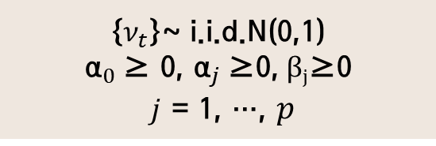
5
이분산 시계열 모형
모형의 필요성
ARCH
GARCH
GARCH
[ ${\text{ε}}_{t}$ ~ GARCH(1,1) ]
$$\text{\{}{\text{ν}}_{t}\text{\}}\text{\sim }\text{i}\text{.}\text{i}\text{.}\text{d}\text{.}\text{N}\text{(0,1)}$$
${\text{α}}_{0}$≥ 0, ${\text{α}}_{j}$≥0, $\text{β}\text{j}\text{≥}\text{0}$
𝑗 = 1, …, 𝑝
[ ${\text{ε}}_{t}$ ~ GARCH(1,1) ]
${\text{ε}}_{t}$ = ${\text{σ}}_{t}$∙ ${\text{ν}}_{t}$
${\text{σ}}_{t}^{2}$ = ${\text{α}}_{0}+$ ${\text{α}}_{1}{\text{ε}}_{t−1}^{2}$ + ${\text{β} }_{1}{\text{σ}}_{t−1}^{2}$
(1- $\text{β}\text{L}\text{)}{\text{σ}}_{t}^{2}$ = ${\text{α}}_{0}+$ ${\text{α}}_{1}{\text{ε}}_{t−1}^{2}$
${\text{σ}}_{t}^{2}$ = $\frac{{\text{α}}_{0}}{\text{(1−} \text{β}\text{L}\text{)}}$
+ $\frac{\text{α}}{\text{(1−} \text{β}\text{L}\text{)}}$ ${\text{ε}}_{t−1}^{2}$
$$\text{+ }\text{α} \sum_{j=1}^{∞}{{{\text{β}}^{j−1}\text{ε}}_{t−j}^{2}}$$
$$\text{+ }\text{α} \sum_{j=1}^{∞}{{{\text{β}}^{j−1}\text{ε}}_{t−j}^{2}}$$
${\text{σ}}_{t}^{2}$ = $\frac{{\text{α}}_{0}}{\text{(1−} \text{β}\text{L}\text{)}}$
= $\frac{{\text{α}}_{0}}{\text{(1−} \text{β}\text{L}\text{)}}$
→ ARCH($∞$)

Slide 72

5
이분산 시계열 모형
모형의 필요성
ARCH
GARCH
GARCH
[ ${\text{ε}}_{t}$ ~ GARCH(1,1) ]
$\text{\{}{\text{ν}}_{t}\text{\}}\text{ : }가$우시안 백색잡음
${\text{α}}_{0}$≥ 0, ${\text{α}}_{j}$≥0, $\text{β}\text{j}\text{≥}\text{0}$
𝑗 = 1, …, 𝑝
ARCH에서 많은 모수들을
추정해야 했던 문제를 해결!
${\text{ε}}_{t}$ = ${\text{σ}}_{t}$∙ ${\text{ν}}_{t}$
${\text{σ}}_{t}^{2}$ = ${\text{α}}_{0}+$ ${\text{α}}_{1}{\text{ε}}_{t−1}^{2}$ + ${\text{β} }_{1}{\text{σ}}_{t−1}^{2}$
(1- $\text{β}\text{L}\text{)}{\text{σ}}_{t}^{2}$ = ${\text{α}}_{0}+$ ${\text{α}}_{1}{\text{ε}}_{t−1}^{2}$
GARCH(1, 1) = ARCH($∞$)
${\text{σ}}_{t}^{2}$ = $\frac{{\text{α}}_{0}}{\text{(1−} \text{β}\text{L}\text{)}}$
+ $\frac{\text{α}}{\text{(1−} \text{β}\text{L}\text{)}}$ ${\text{ε}}_{t−1}^{2}$
$$\text{+ }\text{α} \sum_{j=1}^{∞}{{{\text{β}}^{j−1}\text{ε}}_{t−j}^{2}}$$
= $\frac{{\text{α}}_{0}}{\text{(1−} \text{β}\text{L}\text{)}}$

Slide 73
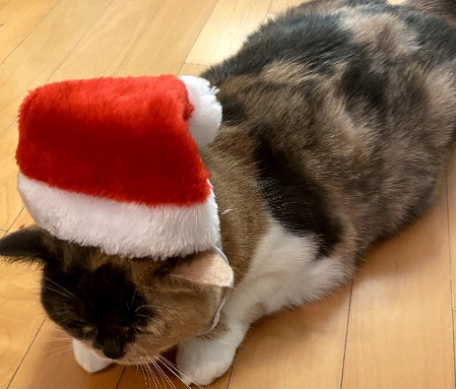
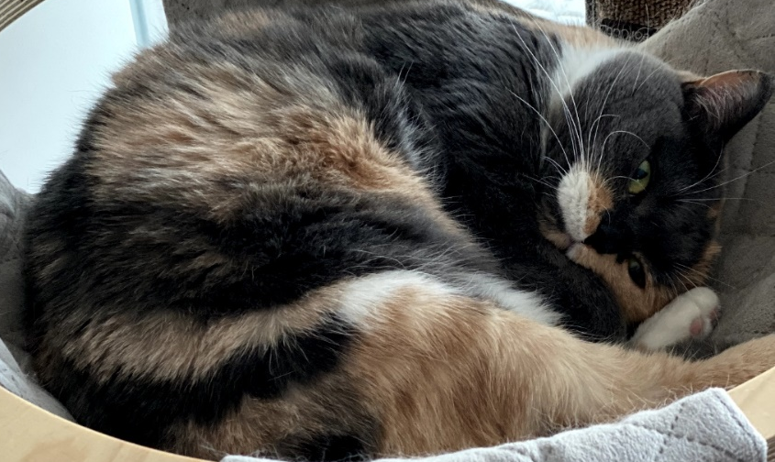

THANK YOU

